Slide 1
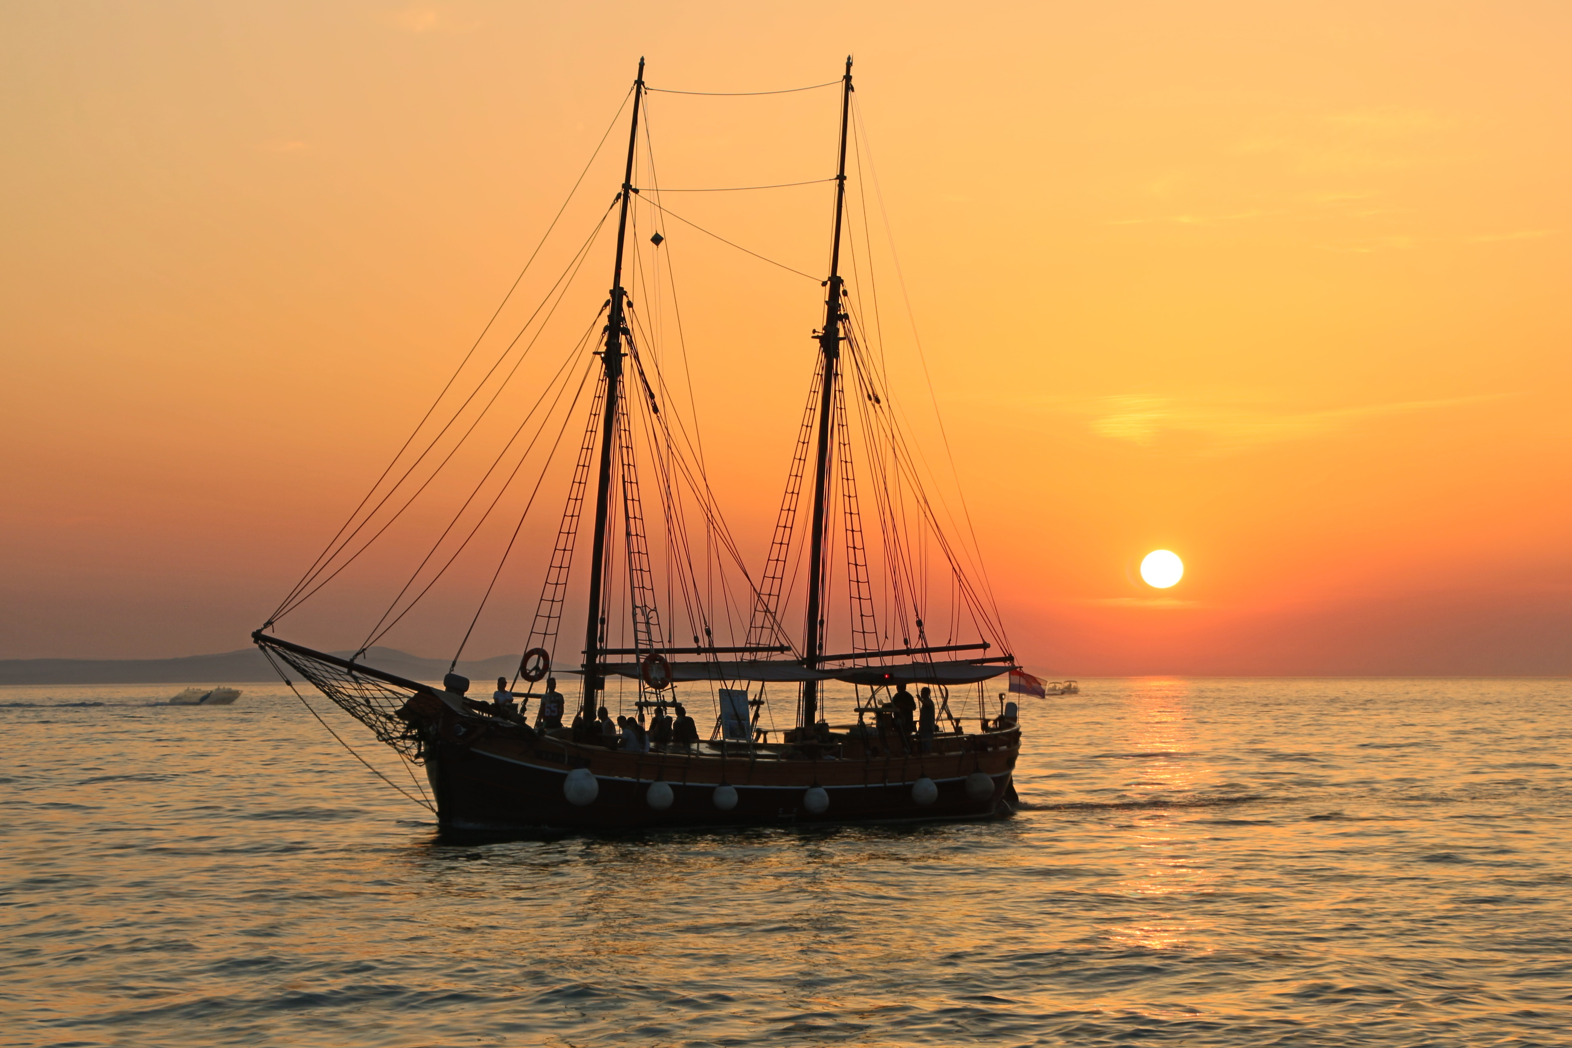
Tiết 49
Đoàn thuyền đánh cá
_Huy Cận_

Slide 2



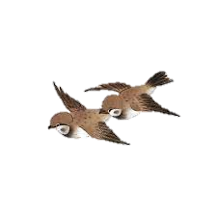



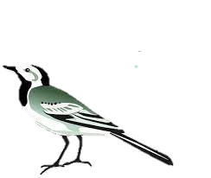
I. ĐỌC VÀTÌM HIỂU CHUNG

Slide 3
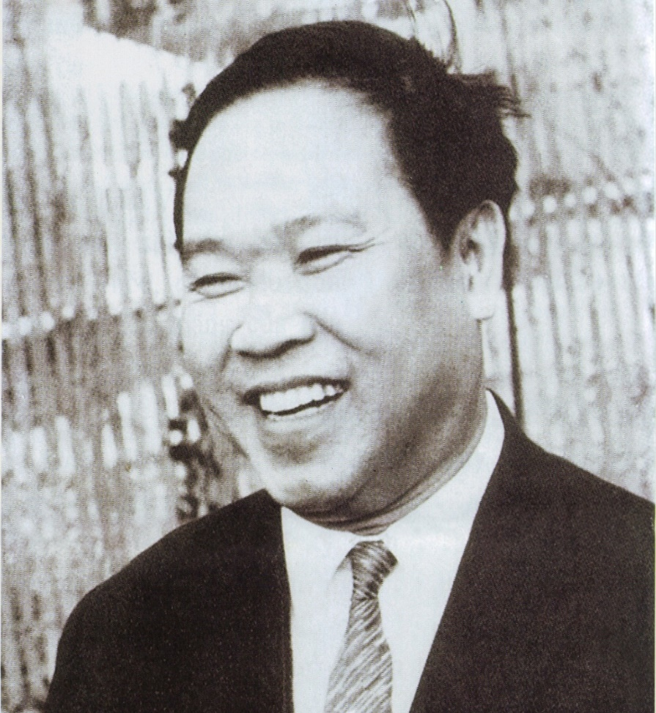
1. Tác giả
Vị trí: Huy Cận (1919-2005) quê Hà Tĩnh là nhà thơ nổi tiếng của phong trào Thơ mới
Phong cách: Vừa bay bổng lãng mạn lại vừa hiện thực đời thường
Nội dung sáng tác: Trước CMT8 (Triết lí, mang nỗi buồn nhân thế); Sau CMT8 (Bài ca lao động)

Slide 4


Sự nghiệp văn học
TRƯỚC CMT 8
- Ông là nhà thơ nổi tiếng trong phong trào Thơ Mới với hồn thơ “ảo não” và nỗi “sầu vạn cổ”.
- Tập thơ đầu tay “Lửa thiêng”: Gồm 50 bài thơ, có 49 chữ “buồn” và 33 chữ “sầu”.
- Cảm hứng về vũ trụ, con người: cô đơn, nhỏ bé, lạc lõng.
SAU CMT8
- Ông là gương mặt tiêu biểu của thơ ca Việt Nam hiện đại với sự khởi sắc của hồn thơ vui tươi, khoẻ khoắn, tin yêu.
- Huy Cận có những mùa thơ rực rỡ với niềm vui trước cuộc sống mới, con người mới.
Cảm hứng về vũ trụ, con người: hào hứng, con người tư thế làm chủ.

Slide 5





Thơ Huy Cận
Notes:
Giáo án của Hạnh Nguyễn: https://www.facebook.com/HankNguyenn

Slide 6
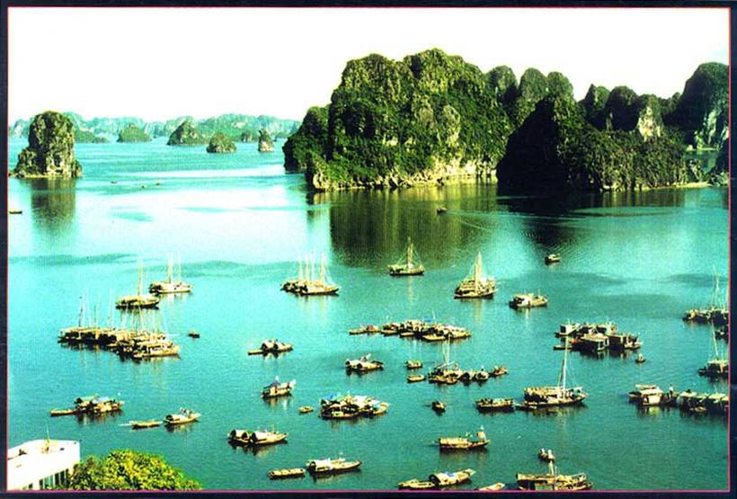






Loại cá | Hình ảnh | Đặc điểm
Loài cá cùng họ với cá thu, thân và má có vẩy nhỏ, màu trắng nhạt.
Cá bạc
Loài cá biển sống ở tầng mặt nước, thân dẹt hình thoi.
Cá thu
Loài cá mình dẹt, vẩy lớn.
Cá chim
Sống ở gần bờ, thân dày và dài, có nhiều vạch dọc thân hoặc các chấm màu đen và hồng
Cá song
Thân dài, hơi dẹt.
Cá nhụ
Còn gọi là cá bẹ, cùng họ với cá trích nhưng lớn hơn.
Cá đé

Slide 7


2. Tác phẩm
Đọc và chú thích
Hoàn cảnh sáng tác.

Slide 8



Năm 1954 chiến dịch ĐBP vừa kết thúc, đất nước bị chia làm 2 miền. Miền Nam tiếp tục chống đế quốc Mĩ. Miền Bắc được giải phóng tiến lên xây dựng CNXH.
Bài thơ được viết năm 1958 khi đất nước đã kết thúc thắng lợi cuộc kháng chiến chống Pháp, Miền Bắc được giải phóng và đi vào xây dựng cuộc sống mới. Không khí hào hứng, phấn chấn tin tưởng bao trùm trong đời sống xã hội và khắp nơi dấy lên phong trào phát triển sản xuất, xây dựng đất nước mới. Miền Bắc đồng thời là hậu phương chi viện cho Miền Nam.
Chuyến đi thực tế của Huy Cận ở vùng mỏ Quảng Ninh đã giúp cho nhà thơ thấy rõ không khí lao động khẩn trương sôi nổi của nhân dân Miền Bắc, điều đó góp phần quan trọng mở ra chặng đường mới trong thơ Huy Cận. Hồn thơ Huy Cận đã thực sự nảy nở trở lại và dồi dào cảm hứng về thiên nhiên, đất nước.

Slide 9








c. Thể thơ+ PTBĐ:
+ Thể thơ: 7 chữ
PTBĐ: Biểu cảm kết hợp với miêu tả và tự sự.
d. Nhan đề: Biểu tượng cho khí thế lao động tập thể sôi nổi của những con người lao động mới.

Slide 10


e. Bố cục và mạch cảm xúc.

Slide 11

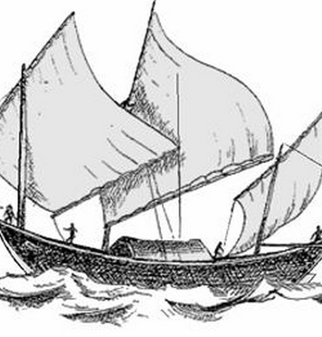
BỐ CỤC
Hai khổ đầu: Cảnh đoàn thuyền đánh cá ra khơi
1
Bốn khổ tiếp: Cảnh đoàn thuyền đánh cá trên biển
2
Khổ cuối: Cảnh đoàn thuyền trở về.
3

Slide 12
Mạch cảm xúc: Theo trình tự thời gian của chuyến ra khơi.

Slide 13

II. Đọc hiểu văn bản

Slide 14
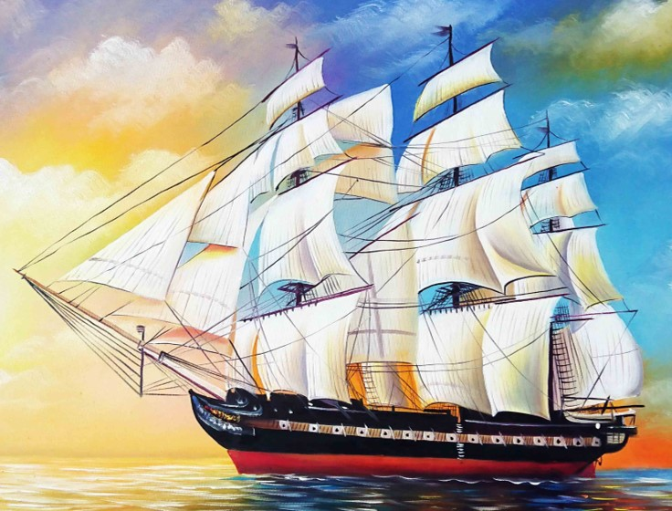
1. Cảnh đoàn thuyền ra khơi đánh cá.

Slide 15
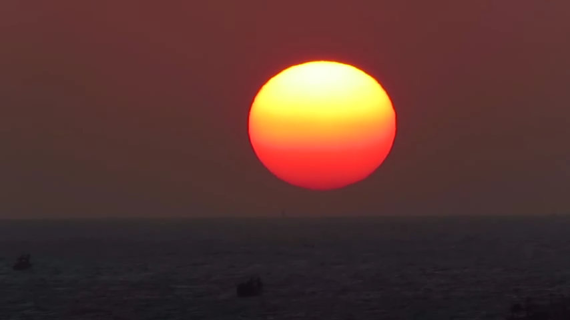
Mặt trời xuống biển như hòn lửa
Sóng đã cài then đêm sập cửa
Đoàn thuyền đánh cá lại ra khơi
Câu hát căng buồm cùng gió khơi
Hát rằng: cá bạc biển Đông lặng,
Cá thu biển Đông như đoàn thoi
Đêm ngày dệt biển muôn luồng sáng.
Đến dệt lưới ta, đoàn cá ơi!

Slide 16


Câu hỏi thảo luận nhóm: Em hãy phát hiện những nét đặc sắc về nội dung và nghệ thuật của các câu thơ trong khổ 1 của bài thơ?

Slide 17

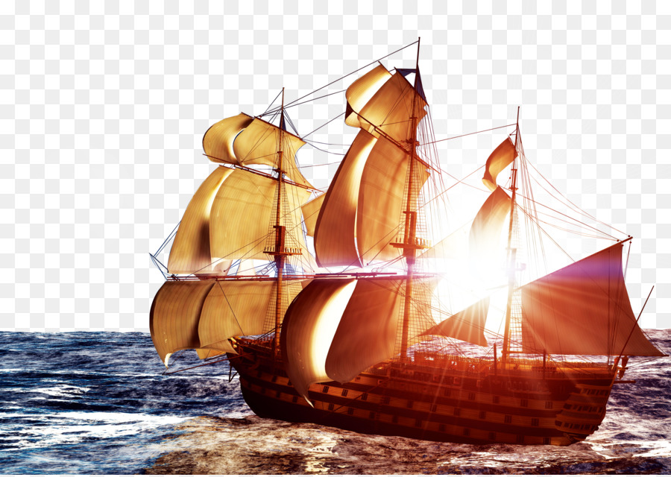
1/ Cảnh đoàn thuyền ra khơi đánh cá.
* Khổ 1
Mặt trời xuống biển như hòn lửa
Sóng đã cài then đêm sập cửa
- So sánh: gợi cảnh hoàng hôn trên biển rộng lớn, kì vĩ, tráng lệ.
- Điểm nhìn: Trên thuyền đánh cá..
- Ẩn dụ và Nhân hoá: Vũ trụ, biển cả là ngôi nhà lớn, những con sóng là then cài, màn đêm là cánh cửa…thiên nhiên thật lớn lao
Cảnh hoàng hôn đẹp kì vĩ, tráng lệ

Slide 18
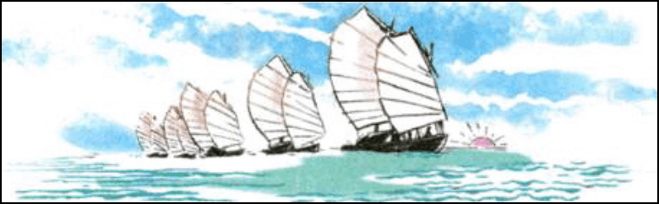

1/ Cảnh đoàn thuyền ra khơi.
* Khổ 1
‘‘Đoàn thuyền đánh cá lại ra khơi”
Hình ảnh “Đoàn thuyền”: gợi không khí đông vui, tấp nập
Đoàn thuyền chứ không phải 1 chiếc thuyền cô độc.
Từ “lại”: Công việc quen thuộc diễn ra đều đặn hàng ngày. Đó là công việc đã đi vào nề nếp và ổn định sau CT

Slide 19
1/ Cảnh đoàn thuyền ra khơi.
* Khổ 1
THIÊN NHIÊN
CON NGƯỜI
Sự vận động của vũ trụ, biển cả đang dần khép lại, chuyển sang trạng thái nghỉ ngơi
Đối lập
Con người bắt đầu ra khơi, bắt đầu một ngày lao động mới.

Slide 20
1/ Cảnh đoàn thuyền ra khơi.
* Khổ 1
“Câu hát căng buồm cùng gió khơi”
- Tiếng hát khỏe khoắn cùng với gió nâng đỡ cánh buồm đưa đoàn thuyền mạnh mẽ băng băng rẽ sóng ra khơi
Nghệ thuật ẩn dụ, nói quá: thể hiện niềm vui, sự phấn chấn, tinh thần hăng say của những người lao động.

Slide 21
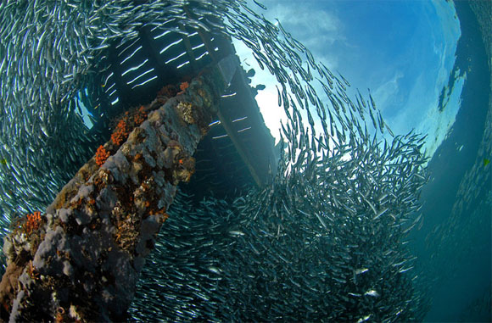

Khổ 2.
“Hát rằng: cá bạc biển Đông lặng,
Cá thu biển Đông như đoàn thoi”
- Liệt kê: cá bạc, cá thu gợi vùng biển giàu có, trù phú.
=> Sự giàu có và trù phú của biển cả quê hương
- So sánh: gợi từng đoàn cá nối đuôi nhau nhiều như thoi đưa.
- Biển lặng: Cầu mong biển yên để có chuyến đi bình an, đầy ắp cá tôm.

Slide 22

“Đêm ngày dệt biển muôn luồng sáng.
Đến dệt lưới ta, đoàn cá ơi!”
- Nhân hoá: “Dệt biển”, “dệt lưới”-> Thiên nhiên thật gần gũi với con người
- Câu cảm thán: “Đến dệt lưới ta, đoàn cá ơi!”
- Tiếng gọi thiết tha => Mong ước đánh bắt được nhiều tôm cá, khát vọng chinh phục biển cả, chinh phục thiên nhiên.

Slide 23


Trong những năm gần đây một số vùng biển nước ta xảy ra tình trạng ô nhiễm và suy thoái môi trường biển rất nhiều do những nguyên nhân như hiện tượng biển tiến , biển lùi, bão biển, nước dâng, sự ô nhiễm không khí ,tràn dầu tự nhiên….Đặc biệt là do con người vứt, xả rác trên bãi biển, cùng các chất thải khác từ tàu thuyền, (1.5 triệu tấn động vật chết mỗi năm vì ăn phải rác,2.4 triệu tấn dầu loang mỗi năm trên biển) gây thiệt hại cho một số vùng kinh tế , ảnh hưởng đến đời sống của nhân dân như : sản lượng cá đánh bắt gần bờ giảm, nhiều loài thuỷ hải sản nuôi trồng chết hàng loạt, ảnh hưởng xấu đến du lịch Biển là tài nguyên vô cùng quí giá đối với con người .
Biển cho ta cá tôm,cho ta khóang sản và là nguồn kinh tế du lịch vô tận . Vì thế chúng ta phải biết yêu biển bảo vệ biển như bảo vệ chính mình bảo vệ với ý thức cao và bằng hành động cụ thể. Mỗi người dân phải nâng cao ý thức giữ gìn và bảo vệ môi trường, không được xả rác bừa bãi…

Slide 24

Luyện tập
Học sinh củng cố bằng trò chơi: Ngôi sao may mắn
Notes:
HIỆN NAY MT BIỂN ĐANG BỊ Ô NHIỄM, EM HÃY NÊU MỘT SỐ GẢI PHÁP BẢO VỆ BIỂN QUÊ HƯƠNG.

Slide 25

THANK
YOU

